Slide 1



Lider u uspostavi sistema upravljanja ambalažom i ambalažnim otpadom u BiH

Slide 2
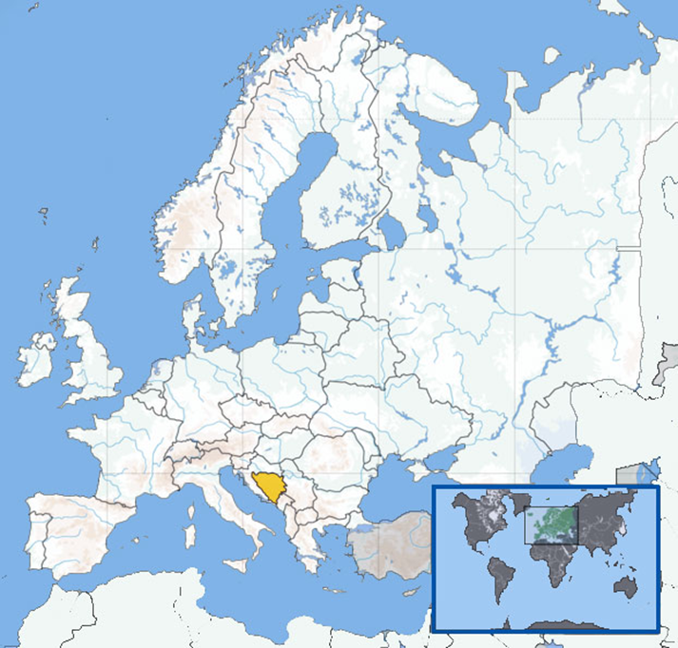
O Bosni i Hercegovini
Geo - činjenice
Zemlja na Balkanu, Južna Evropa, bivša članica Jugoslavije
Graniči sa Hrvatskom na sjeveru, zapadu i sjeverozapadu; Srbijom i Crnom Gorom na istoku i pripada joj mali dio obale Jadranskog mora na jugu (20km)
Površina: 51.129 km2
Populacija: 4.4 mil

Slide 3
O Bosni i Hercegovini - Politička situacija
Ustav – Dayton-ski sporazum, potpisan 1995
Podijeljena u dva entiteta: Federacija Bosna i Hercegovina i Republika Srpska; Distrikt Brčko
Federacija Bosna i Hercegovina (oko 51% teritorije) je administrativno podijeljena na 10 kantona; kantoni su podijeljeni na 84 opštine
Republika Srpska (oko 49% teritorije) je administrativno podijeljena na 64 opštine
Grad Brčko je odvojena administrativna jedinica – Distrikt pod suverenošću Bosne i Hercegovine
Napomena – svaki entitet ima vlastito ustrojstvo i vlastitu vladu
U totalu, više od 100 različitih ministarstava, koje troše više od 50% prosječnog GDP-a
Tročlano državno predsjedništvo– svakih 8 mjeseci,rotacija
Ured Visokog predstavnika je konačni arbitar koji nadgleda implementaciju civilnih aspekata sporazuma.

Slide 4
Administrativna i legalna struktura BiH
Entiteti (Federacija BiH i Republika Srpska) imaju visok stepen autonomije – imaju vlastite predsjednike, parlament, vladu i sudska tijela. Posjeduju sve karakteristike jedne države.
Entiteti imaju ovlast nad civilnom vlasti, zdravstvenom sistemu, edukaciji, unutrasnjim poslovima, planiranjem gradnje, okoliša i drugih područja, dok su državne institucije ovlaštene za vanjsku politiku, odbranu i sigurnost, graničnu kontrolu, izbore, vanjsku trgovinu, fiskalnu politiku, monetarnu politiku i druga područja.
Ali BiH je jedinstveno tržište, bez internih granica, bez kontrole toka robe, bez PW toka...

Slide 5
O Ekonomiji Bosne i Hercegovine– pregled
Posječan GDP rast očekuje se da će ostati i narednih godina (6-7%) unatoč niskom početnom nivou ($3.400/cap).
Struktura populacije ostaje dominantno ruralna (57%); samo 5 gradova dostigli su100k populacije; kulturni gap konstantno se širi među starosnim grupama.
Značajan deficit tekućeg računa i visoka stopa nezaposlenosti su dva najozbiljnija ekonomska problema.
Stopa nezaposlenosti je 45.5% prema oficijelnim podacima; siva ekonomija može redukovati stvarnu nezaposlenost za otprilike 30%
Postala je član Centralnog evropskog sporazuma o slobodnoj trgovini (CEFTA) u Decembru 2006.

Slide 6
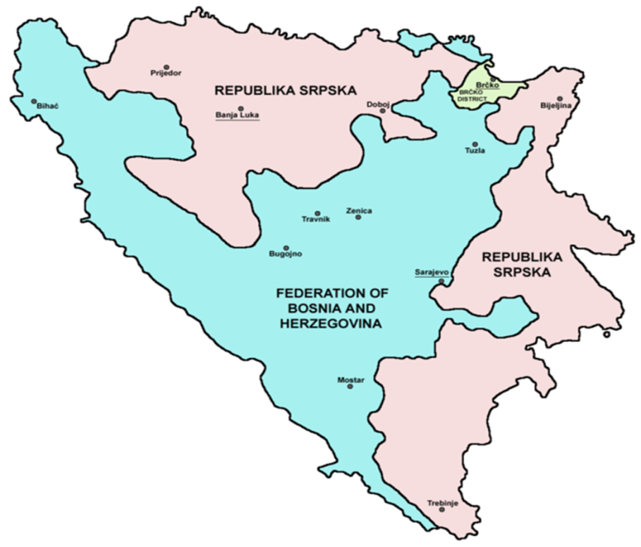
BiH činjenice:
Federacija BiH:
Površina: 26.110,5 km 2
Populacija: 2 338 000
Republika Srpska:
Površina: 24.858 km2
Populacija: 1 433 000
Brčko Distrikt:
Površina: 493 km2
Populacija: 87 000

Slide 7
Sektor okoliša u BiH
Bez Ministarstva za okoliš na državnom nivou. Entitetska Ministarstva za okoliš.
Odjeljenje unutar Ministarstva za vanjsku trgovinu i ekonomske odnose – za prezentaciju zemlje u internacionalnim tijelima

Slide 8

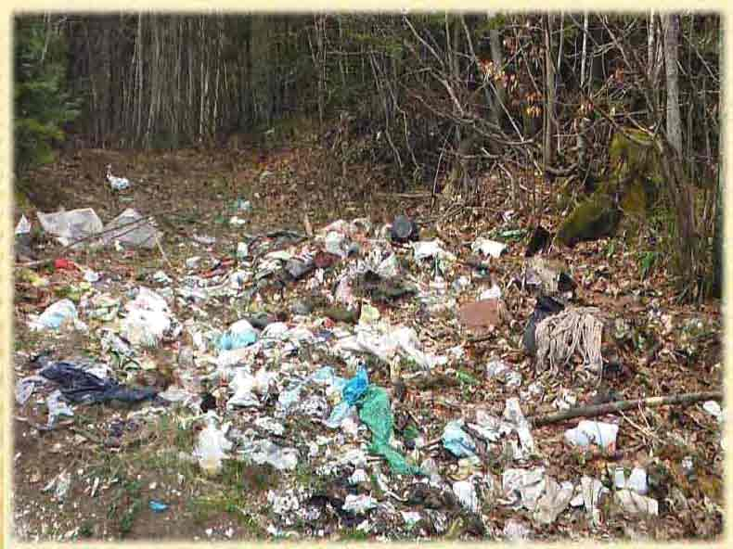
Odlaganje otpada u BiH
Ostatak predstavljaju nelegalne „divlje“ deponije ili se spaljuje!
50 % teritorije BiH pokriveno organizovanim sakupljanjem komunalnog otpada!

Slide 9
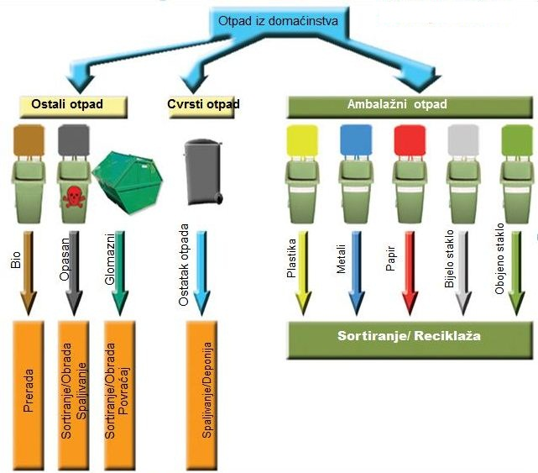
U takvim okolnostima donošenjem Pravilnika o upravljanju ambalažom i ambalažnim otpadom počinje uspostava sistema odvojenog odlaganja i reciklaže ambalažnog otpada.

Slide 10
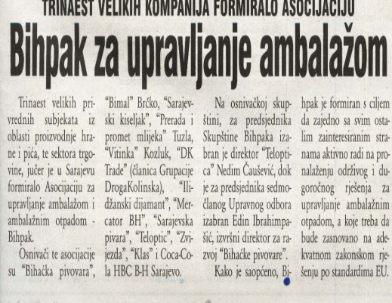
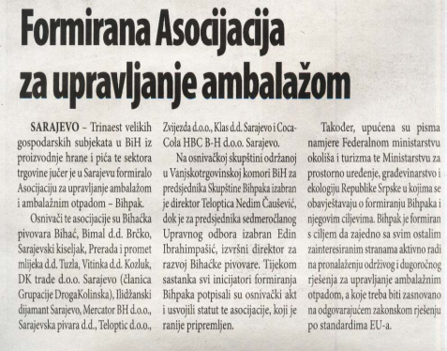
Aktivnosti industrijskog sektora
U oktobru 2007. osnovana asocijacija za upravljanje ambalažom – Bihpak
15 članova osnivača iz industrije hrane i pića i trgovinskog sektora:
Bihacka pivovara
Bimal Brcko
Sarajevski kiseljak
Prerada i promet mlijeka Tuzla
Vitinka Kozluk
DK TRADE Sarajevo (Atlantic group)
Ilidzanski dijamant Sarajevo
Mercator BH
Sarajevska pivara
Teloptic
Zvijezda
Klas
Coca-Cola Hellenic B-H
JTI
Banja Luka Brewery

Slide 11
Aktivnosti Bihpaka
Bihpak je postao član EUROPEN-a
Organizovana studijska putovanja u zemlje sa najboljom praksom (Slovenija, Srbija, Češka) za predstavnike oba entitetska ministarstva
Mnogo radionica, okruglih stolova, sastanaka, diskusija sa ključnim subjektima

Slide 12
Prvi Pravilnik o upravljanju ambalažom i ambalažnim otpadom u Federaciji BiH
Objavljen u decembru 2010
Nisu definisani posebni uslovi za Operatera sistema
Neki od sakupljača (ambalažnog otpada) aplicirali za licencu
Nova Vlada Federacije BiH je uspostavljena i predstavljen je novi ministar okoliša
Diskusija o promjenama u Pravilniku prije nego je implementacija počela sa novoizabranim Ministrom okoliša

Slide 13
Konačno...
U Decembru 2011. objavljen Pravilnik o ambalaži i upravljanju ambalažnim otpadom u Federaciji BiH (Službeni glasnik FBiH br. 88/11) koji je stupio na snagu u Januaru 2012.
Pravilnik jasno definiše:
Princip produžene odgovornosti proizvođača
Operater može uspostaviti samo industrija na koju se Pravilnik odnosi
Operater mora biti neprofitan
Operater ne može posjedovati vlastitu infrastrukturu za upravljanje otpadom
Osnivačima, članovima uprave i zaposlenicima nije dozvoljeno da se bave upravljanjem otpadom – konflikt interesa nije dozvoljen

Slide 14
Zahtjevi definisani Pravilnikom
Obaveze proizvođača, uvoznika, punioca/ pakera, distributera i finalnih dobavljača/ retailera): da se pridruže sistemu upravljanja ambalažnim otpadom i da ispune slijedeće ciljeve za svu ambalažu plasiranu na tržište tokom godine:
Opšti ciljevi
 | 2012 | 2013 | 2014 | 2015 | 2016
ISKORISTITI ili RECIKLIRATI (%) | 8 | 13 | 20 | 25 | 35
Ciljevi se mogu postići:
Pridruživanjem u sistem ovlaštenog operatera, ili
Plaćanjem mnogo većih naknada za ambalažu prema Eko Fondu

Slide 15
Važno!
Obaveze koje proizilaze iz Pravilnika se ne mogu izbjeći!
Bez obzira kad se proizvođači ambalaže, uvoznici, punioci / pakeri, distributeri i krajnji snabdjevači uključe u sistem njihove obaveze teku od januara 2012. godine
Svako izbjegavanje samo znači akumuliranje obaveza, koje će se realizovati onog trenutka kad nadležna inspekcijska tijela utvrde da obveznik sistema:
- Nema potpisan ugovor sa ovlaštenim operaterom sistema
- Naknade ne plaća Fondu.
U tom slučaju, sve obaveze će se morati regulisati od 2012. godine.

Slide 16
Pravilnik o izmjenama i dopunama Pravilnika o upravljanju ambalažom i ambalažnim otpadom (Službene novine Federacije BiH br. 28 od 10.04.2013.
Članak 2.
"Obveze krajnjih snabdjevača, tj. trgovina, su da u sustav
uključe proizvode vlastite robne marke i proizvode koje direktno
uvoze.
Za ostale proizvode koje prodaju su u obvezi da od
proizvođača ili uvoznika ili distributera obezbijede dokaz da su svoju ambalažu uključili u sustav. U protivnom, su odgovorni da te proizvode sami uključe u sustav i da za iste plaćaju naknadu".

Slide 17
Vremenski okviri za sinhronizaciju sa
zahtjevima Pravilnika:
Proizvođači, uvoznici, punioci, pakeri, distributeri i finalni dobavljači dobara koja posjeduju ambalažu su dužni predati izvještaj o količini plasirane ambalaže na tržištu kroz 3 mjeseca (4 April, 2012).
Proizvođači, uvoznici, punioci, pakeri, distributeri i finalni dobavljači dobara koja posjeduju ambalažu su dužni potpisati ugovor sa Operaterom sistema kroz 3 mjeseca (4 April, 2012).
Proizvođači, uvoznici, punioci, pakeri, distributeri i finalni dobavljači dobara koja posjeduju ambalažu su dužni preuzeti i osigurati upravljanje ambalažnim otpadom kod Operatora sistema kroz 4 mjeseca od datuma stupanja na snagu ovog Pravilnika (4 Maj, 2012).

Slide 18







U skladu sa planovima i ciljevima industrija osniva operatera Ekopak d.o.o..
Ekopak vlasnička struktura:
COCA-COLA HBC B-H d.o.o.
BIHAĆKA PIVOVARA d.d.
Joint-stock company BANJALUČKA PIVARA
ARGETA d.o.o
BIMAL d.d.
VIOLETA d.o.o.
ORBICO d.o.o.

Slide 19
Ekopak – prvi ovlašteni operater sistema
Misija Ekopaka je omogućiti ispunjavanje zakonskih obaveza u skladu sa Pravilnikom po najnižim održivim troškovima za svoje klijente sa kojima sarađuje na transparentan i profesionalan način i za dobrobit cijele zajednice.
Vizija Ekopaka je stručan, odgovoran, prilagodljiv i transparentan operater sistema, orjentisan prema klijentima.

Slide 20
Osnovne vrijednosti Ekopaka
Snaga: osnovani smo od strane vodećih internacionalnih i domaćih kompanija čiji poslovanje je zasnovano na visokim standardima rada uključujući i odgovornost za upravljanje ambalažom i ambalažnim otpadom,
Član smo krovne evropske organizacije operatera sistema čije je sjedište u Briselu
Kredibilitet: Ekopak je vjerodstojan i uvjerljiv partner koji je radi po najvišim standardima
Profesionalnost: radimo stručno i kvalitetno obavljanje poslova i po standardima EU-a I zakonodvstvu u FBiH; zaposlenici imaju odgovarajuća znanja, sposobnosti i vještine.
Odgovornost: Ekopak tokom obavljanja registrovane djelatnosti odgovara za poslove koje obavlja, a izvršavanje provodi na zakonit, transparentan, stručan i kvalitetan način.
Etičnost u poslovanju: podrazumjeva pridržavanje etike u poslovanju kompanije tako i svakog zaposlenog u Ekopaku kao kriterija ponašanja u odnosu prema klijentima, partnerima, državnim organima i široj društvenoj zajednici.
Uspješnost obavljanja poslova: podrazumjeva visok kvantitet i kvalitet izvršenja radnih zadataka, odgovornost za ekonomično poslovanje i smanjenje nepotrebnih troškova, ali ne na štetu kvalitete i zakonitosti.

Slide 21
Uslovi Ministarstva za Okoliš Federacije BiH za dobivanje licence :
  Kroz 3 mjeseca Ekopak je uspio:
Potpisani ugovori sa 30 legalno odgovornih kompanija koje plasiraju minimalno 30.000 tona ambalaže na tržište svake godine.
Pred-ugovori sa ovlaštenim sakupljačima iz 10 kantona u FBiH.
Plan upravljanja ambalažnim otpadom
Statut operatora sistema
Drugi dokazi na zahtjev
29.05.2012.
Authorization

Slide 22
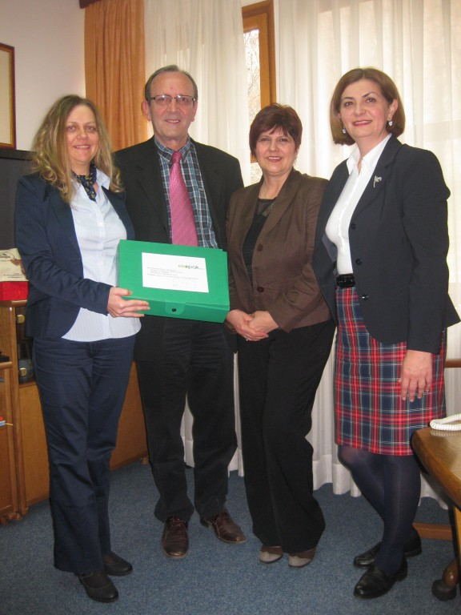
Autorizacija operatora sistema upravljanja ambalažnim otpadom u Federaciji BiH
Na osnovu svega navedenog, Ministarstvo za okoliš i turizam Federacije Bosne i Hercegovine je prepoznalo da je Ekopak priložio aplikaciju u skladu sa Zakonom o upravljanju ambalažnim otpadom i Pravilnikom o ambalaži i upravljanju ambalažnim otpadom, te da su svi dokazi u skladu sa zahtjevima Pravilnika.
Federalno Ministarstvo za okoliš izdalo je Ekopaku Rješenje o licenci za operatera sistema za upravljanje ambalažnim otpadom, broj: UPI 04/4-23-21/12-AB od Maja 29, 2012
...i ciljevi reciklaže / iskorištenja su dostupni od Januara 2012

Slide 23
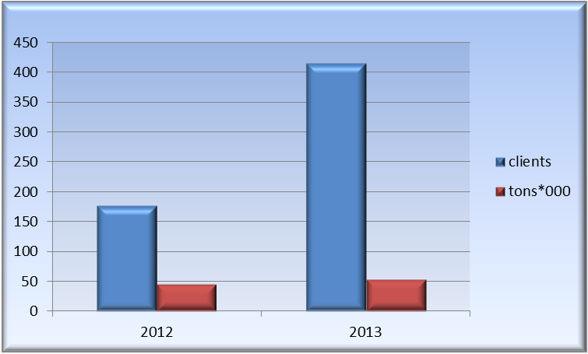
Ekopak podaci u prve dvije godine

Slide 24
Ekopak do sada
Više od 450 kompanija u Ekopak sistemu.
Preuzeto i reciklirano preko 10.000 tona PW.
Uspostavljena saradnja sa više od 5 opština (Bihać, Gračanica, Orašje, Kladanj, Donji Vakuf), uspostavljeno preuzimanje korištene ambalaže od finalnih korisnika.
Razvijen i implementiran edukativni projekat za djecu„Osmjeh planete zemlje je u tvojim rukama“, „Reciklaža nije gnjavaža“ koja je uključila oko 12.000 djece.
Organizirane radionice, sastanci, okrugli stolovi za kompanije koje rade sa ambalažom u cilju promocije i objašnjenja zakonskih obaveza kao i rezultata Ekopak prezentacija.
Implementirano on-line izvještavanje o količini plasirane ambalaže.
Postao član PRO EUROPE organizacije i stekao „Green Dot“ licencu za cijelo tržište Bosne i Hercegovine.

Slide 25

„Zelena tačka“ (Green Dot)
Austrija
Belgija
Bugarska
Kanada
Kipar
Česka rep.
Estonia
Francuska
Holandija
Njemačka
Grčka
Madžarska
Irska
Latvija
Litvanija
Luxemburg
Malta
Poljska
Portugal
Rumunija
Slovačka
Slovenija
Španija
Švedska
Norveška
Hrvatska
Srbija
Turska
Izrael
Makedonija
UK
Ekopak je ispunio sve zahtjeve PRO EUROPE-a i postao 32. član
Stupanjem u članstvo PRO EUROPE-a postaje davatelj licence „Zelene tačke“ za tržište BiH.
Bosna i Hercegovina

Slide 26


„Zelena tačka“ (Green Dot)
Oko 170,000 kompanija su licencirane članice koje doprinose PRO EUROPE sistemu članstva
Oko 300 miliona građana ima pristup razdvojenom sakupljanju finansiranom sistemima članstva PRO EUROPE.
Oko 460 milijardi jedinica ambalaže su godišnje označeni ‘Zelenom tačkom’, registrovanim zaštitnim znakom u preko 170 država.
Svi klijenti Ekopaka imaju pravo korištenja „Zelene tačke“ bez plaćanja naknada.
Privredni subjekti koji na svojoj ambalaži imaju znak a nisu uključeni u sistem putem Ekopaka, imaju obavezu plaćanja naknade prema Ekopaku ili ukloniti znak sa ambalaže.
Neovlaštena upotreba znaka je povreda Zakona o zaštiti intelektualne svojine!

Slide 27
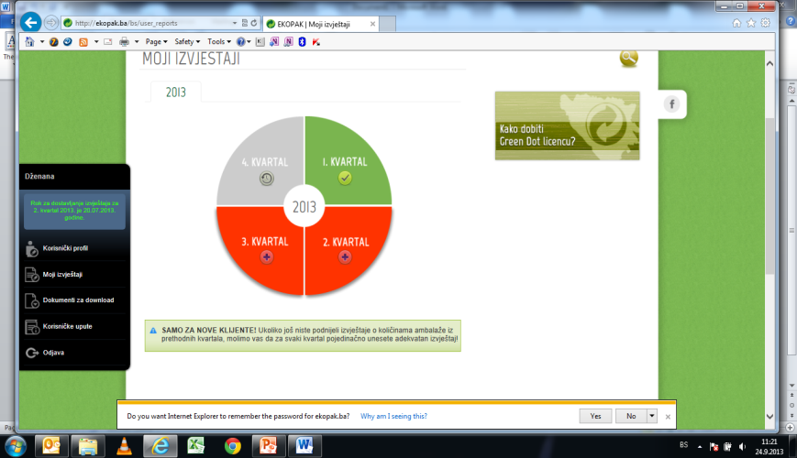
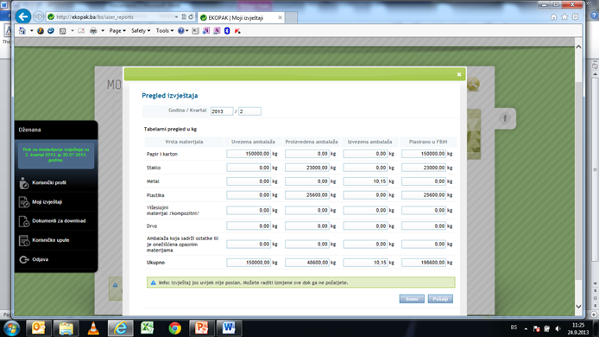
On-line izvještavanje klijenata Ekopaka
- Ušteda vremena
- Smanjenje administracije
- Smanjena mogučnost greške
Primarna, sekundarna i tericijarna AMBALAŽA
A = ukupno uvezena i stavljena na tržište
B = ukupno proizvedena i stavljena na tržište
C = ukupno izvezeno
A + B = AMBALAŽA kojom je proizvođač opteretio okoliš

Slide 28
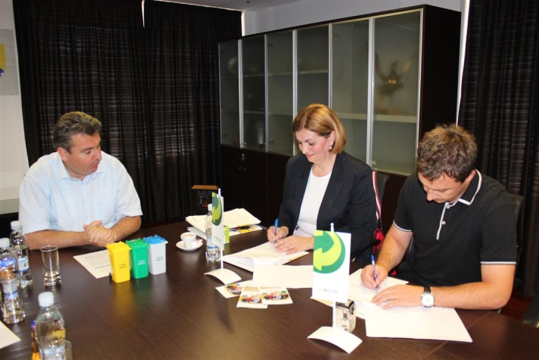
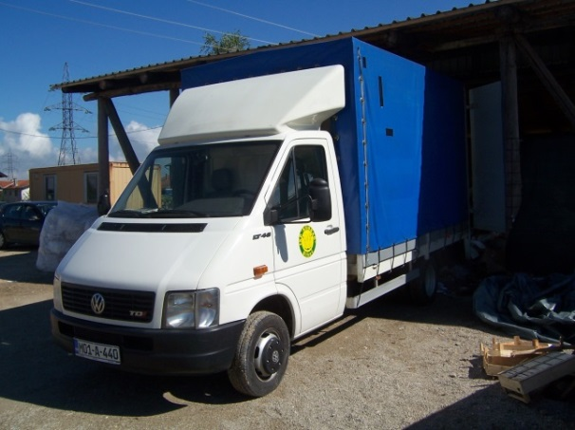
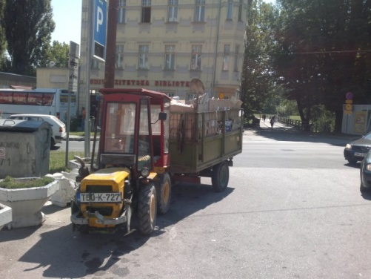
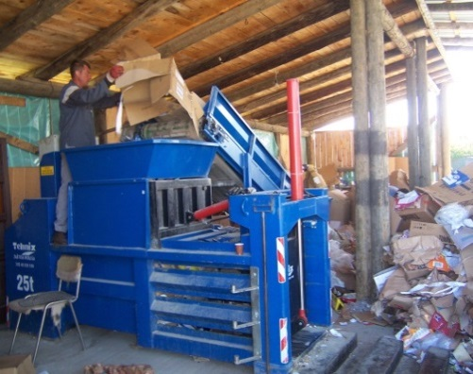
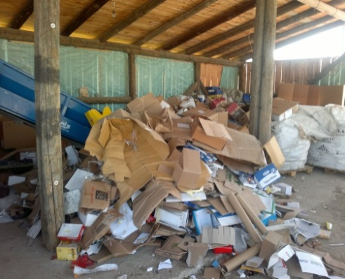
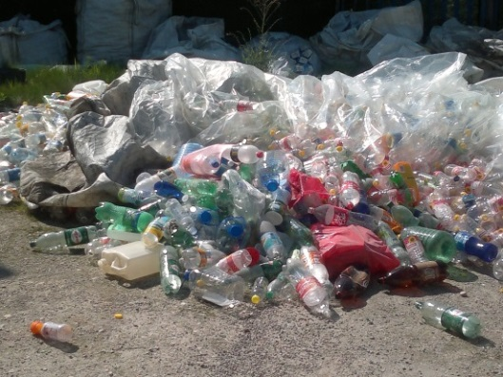
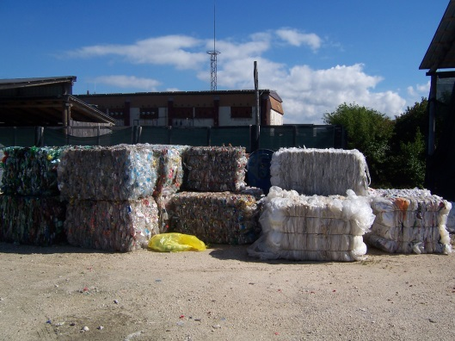
Uspostavljanje sistema u Opštini Bihać

Slide 29
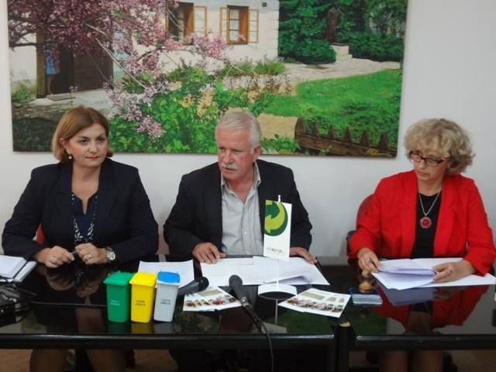
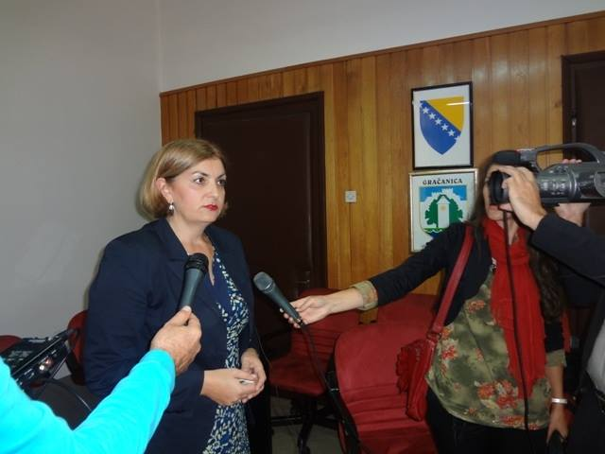
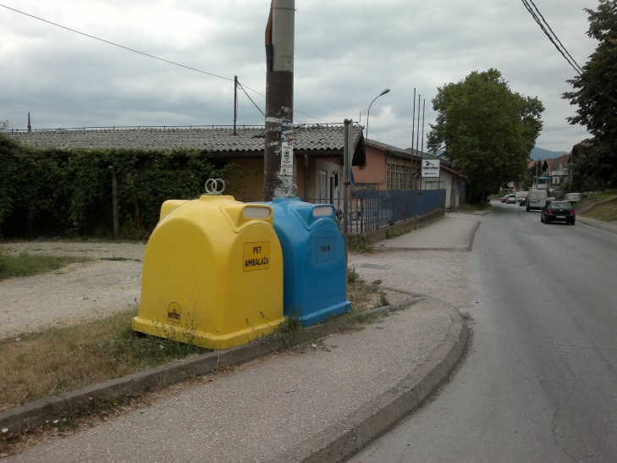
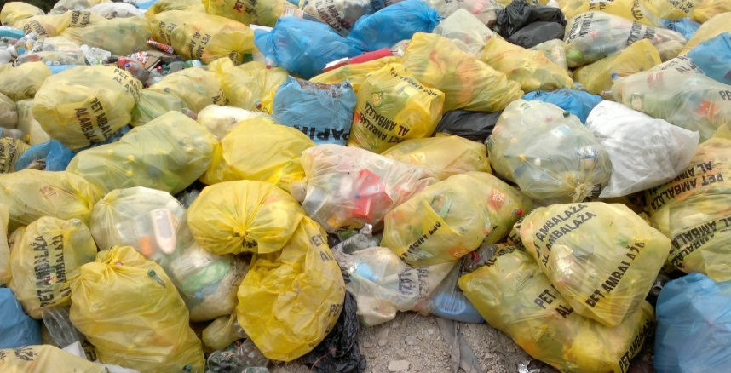
Uspostavljanje sistema u Opštini Gračanica

Slide 30
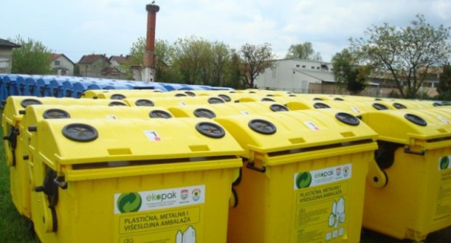
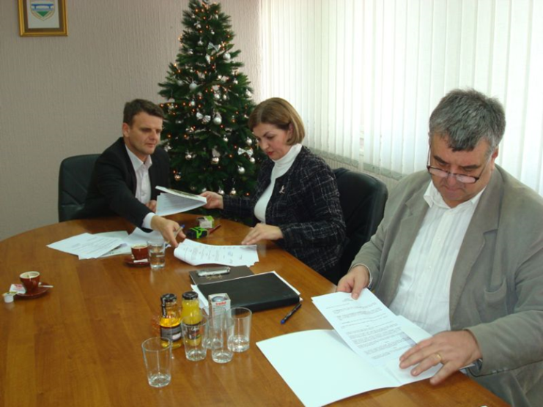
Uspostavljanje sistema u Opštini Orašje

Slide 31
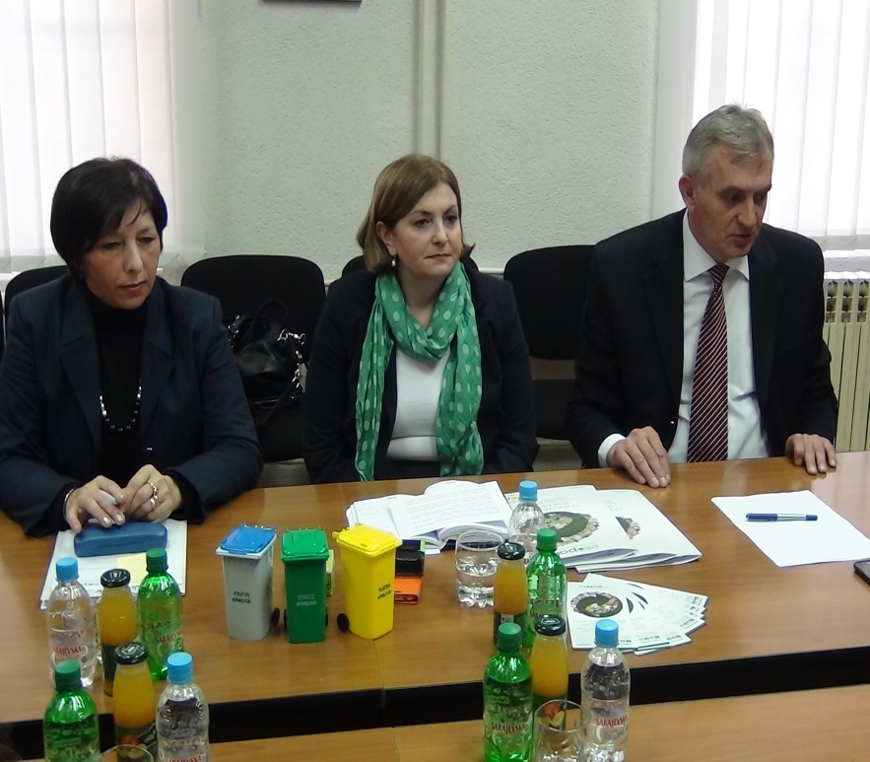
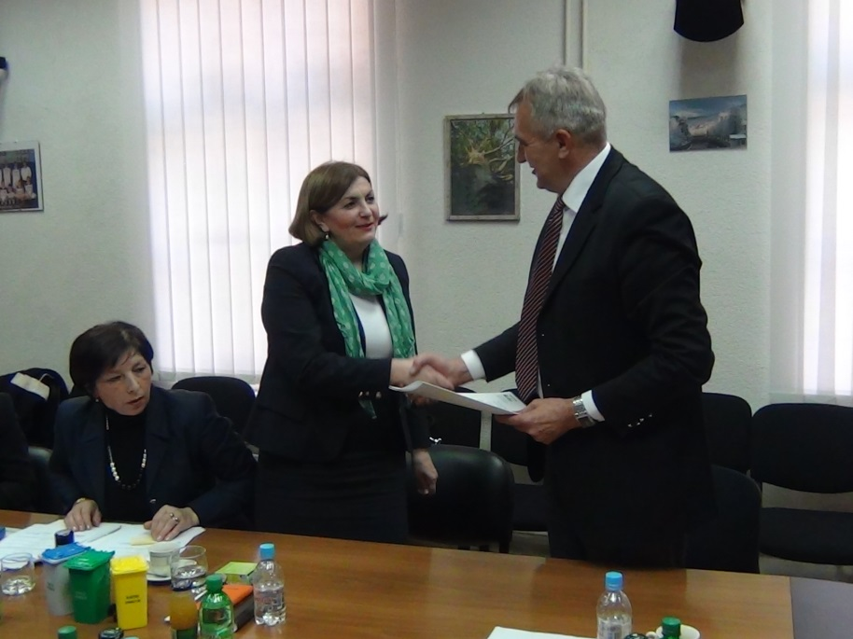
Uspostavljanje sistema u Opštini Kladanj

Slide 32

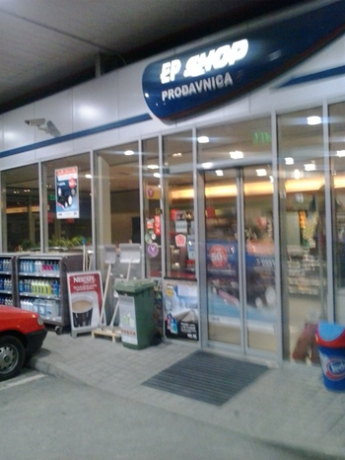
Zaključen ugovor sa sakupljačem za opasni otpad

Slide 33
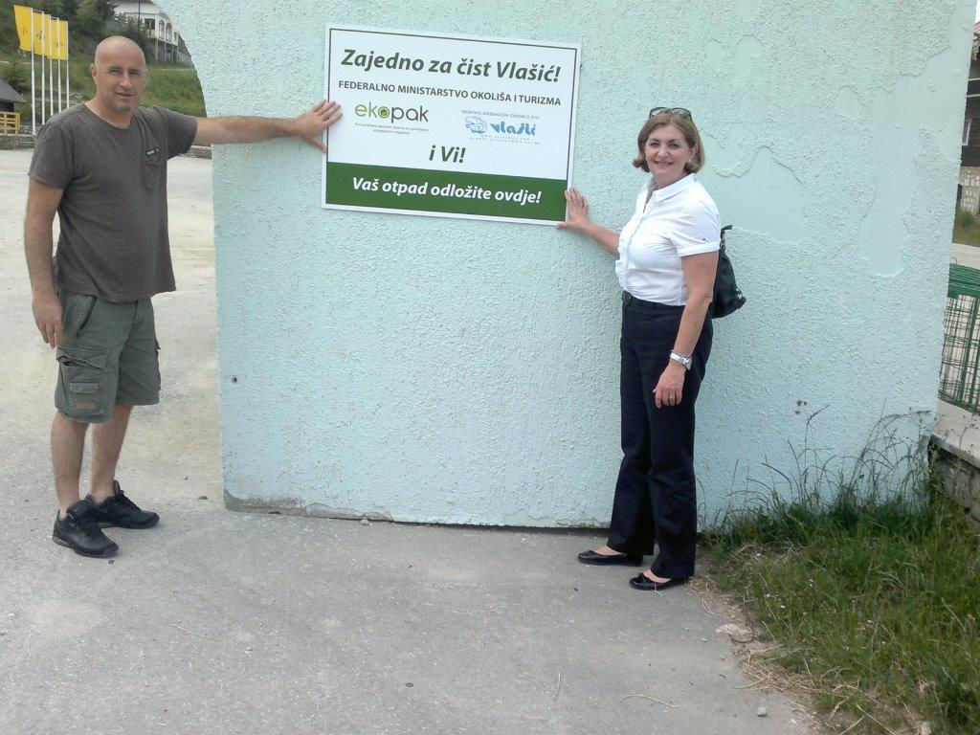
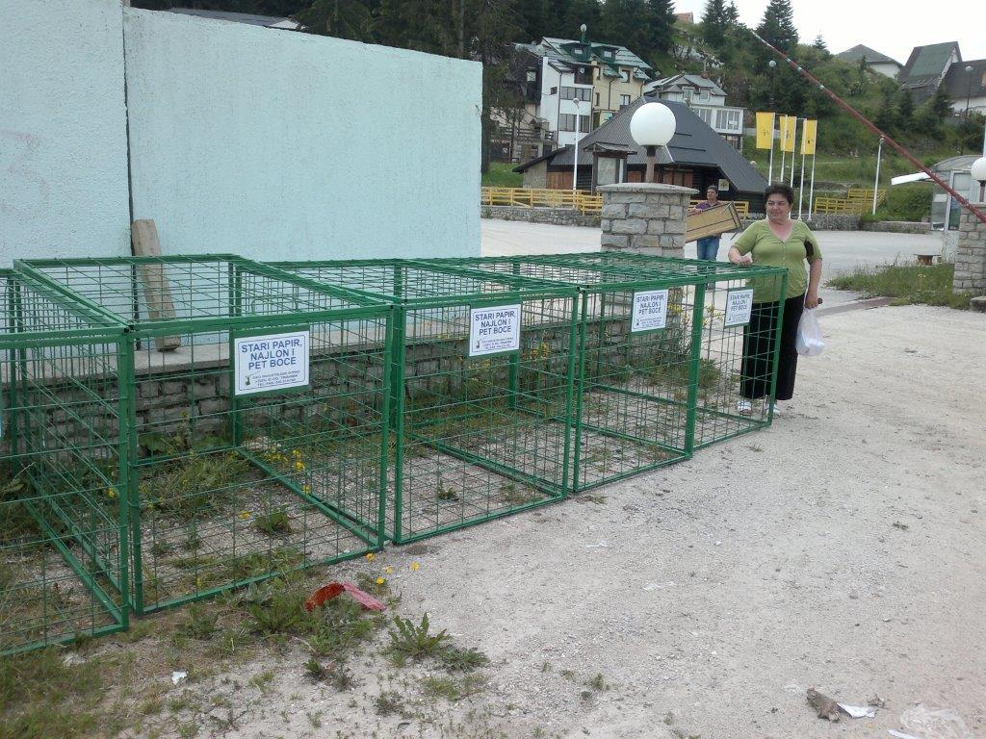
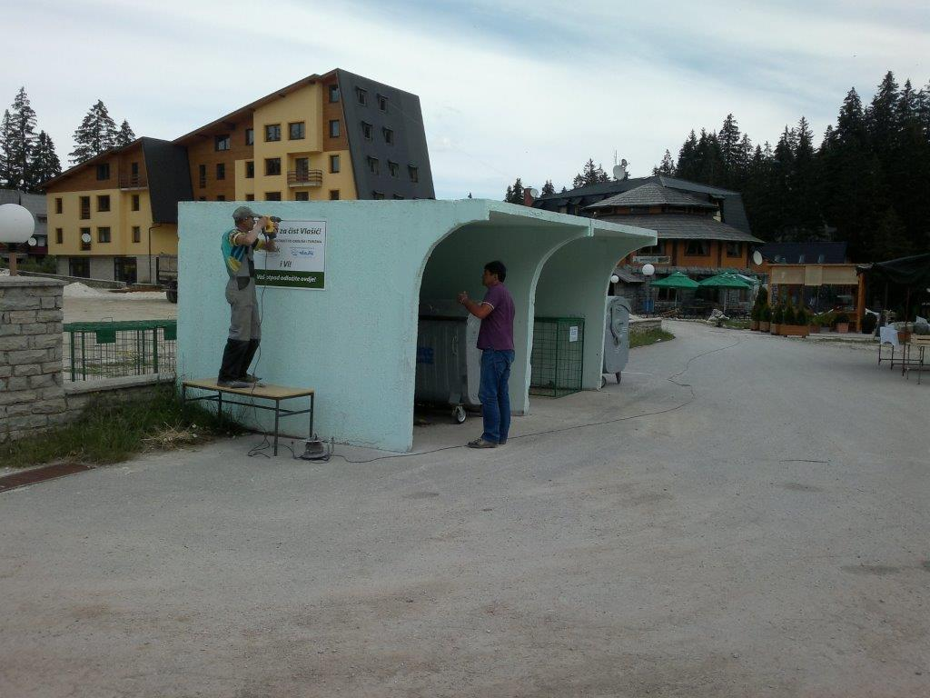
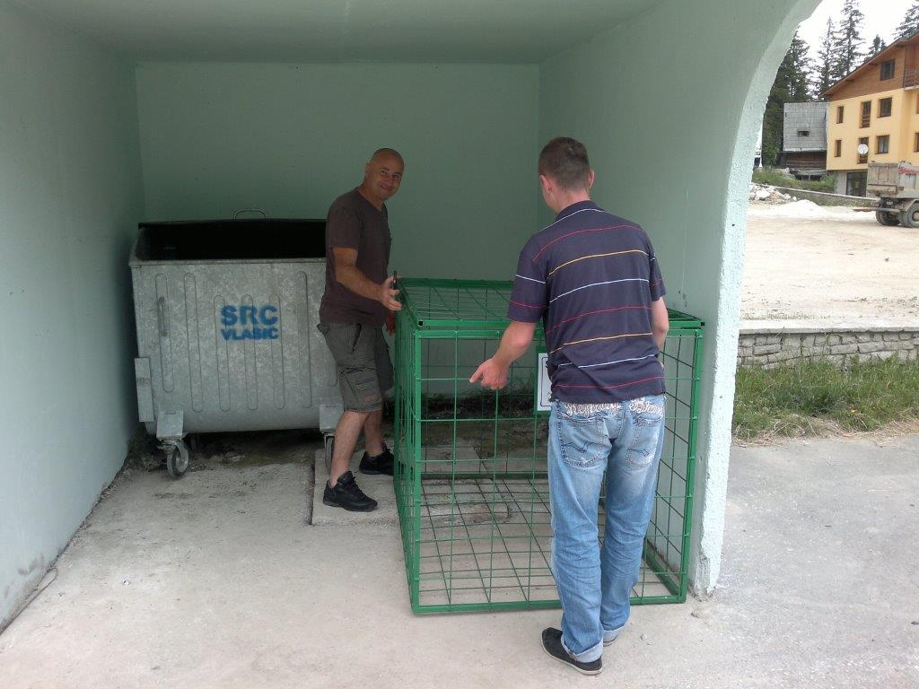
Projekat Vlašić

Slide 34

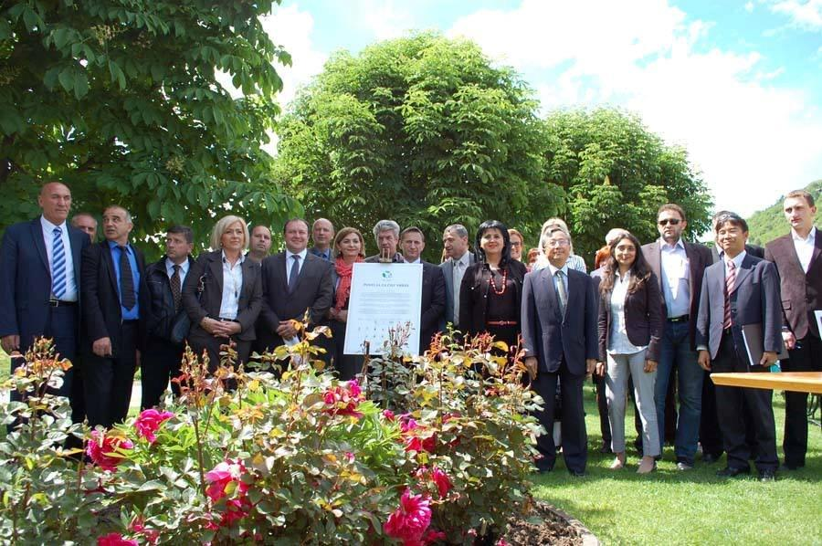
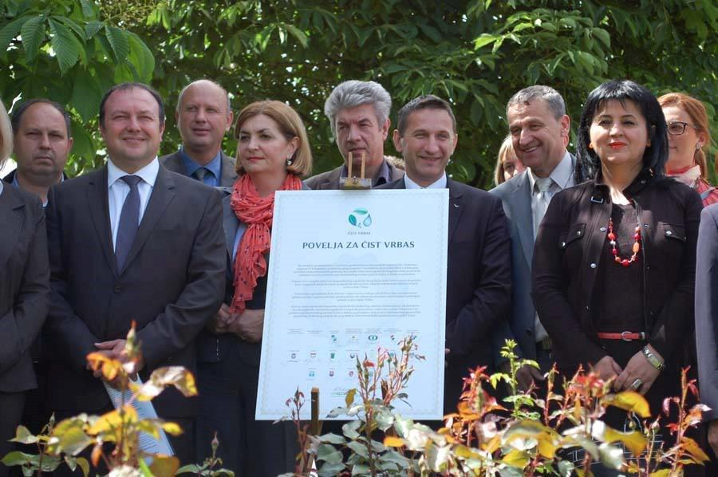

„Očisti Vrbas“ projekat

Slide 35
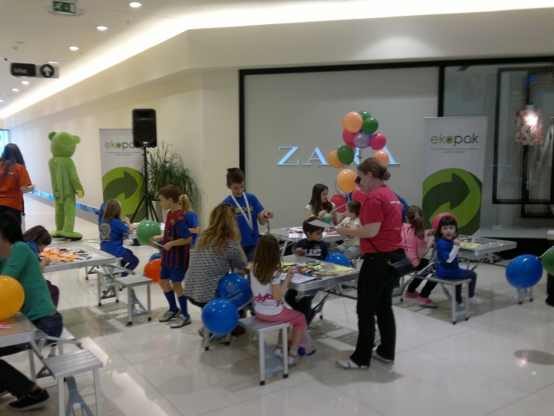
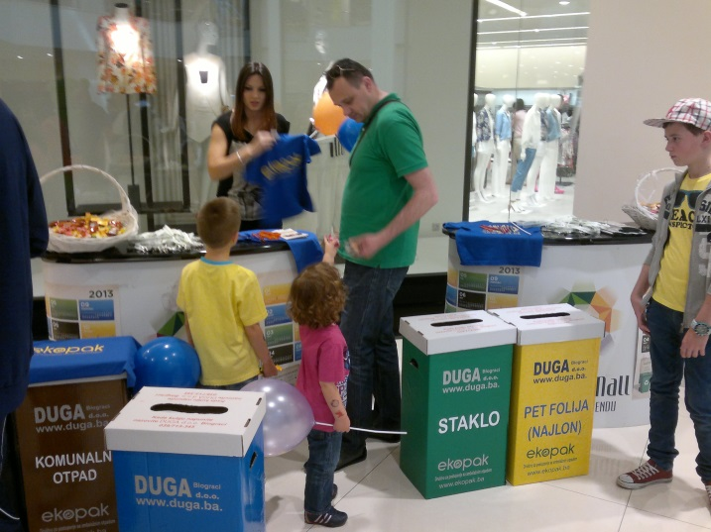
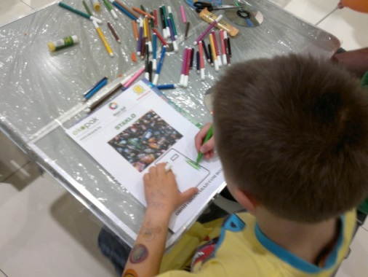
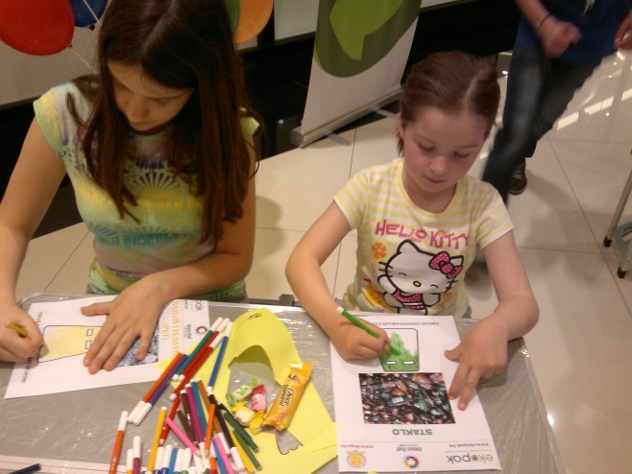
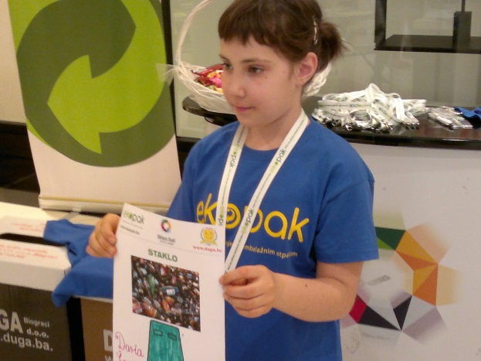
Promotivne aktivnosti u Mostaru (Proslava dana planete Zemlje)

Slide 36
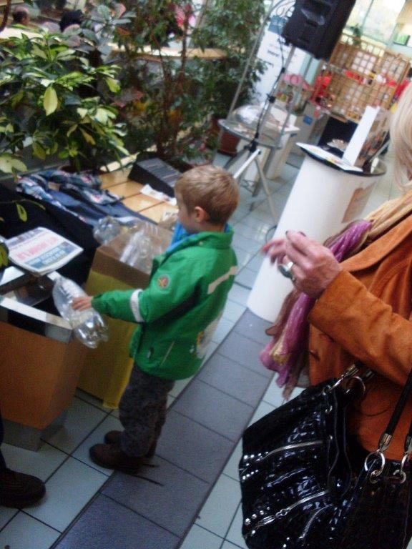
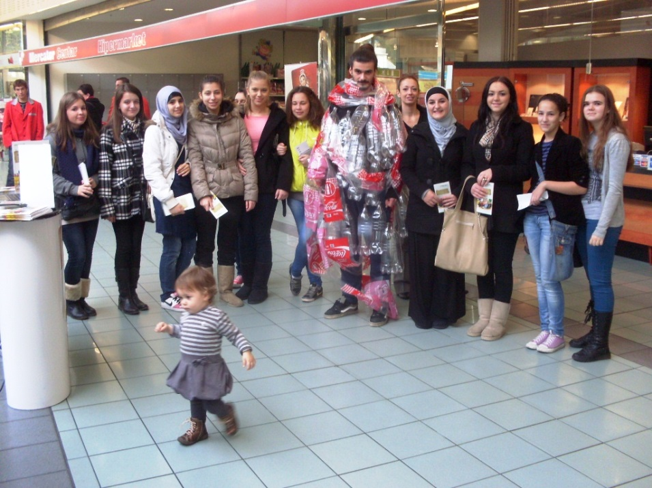
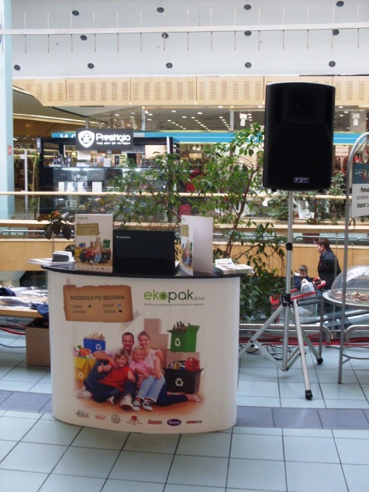
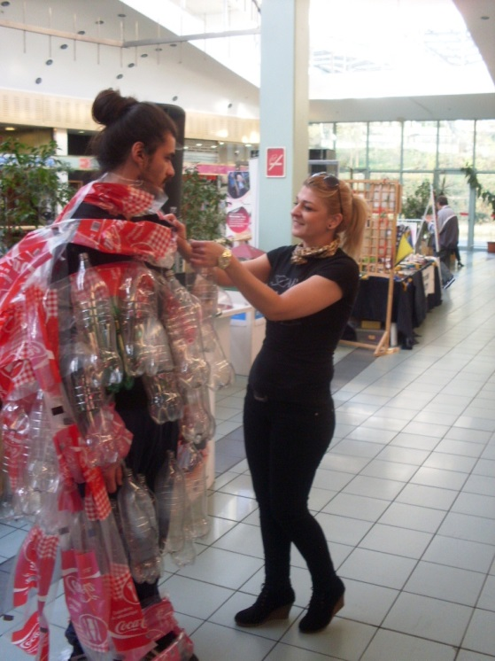
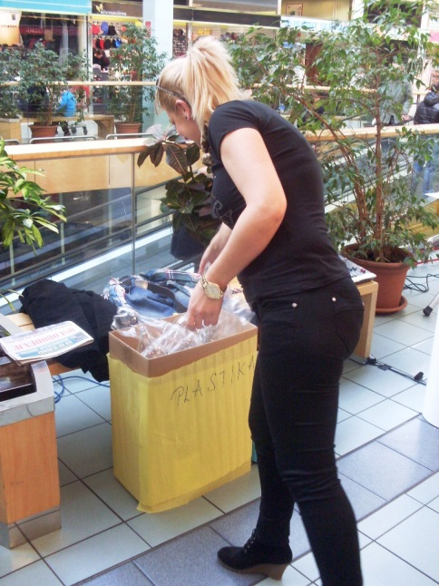
Promotivne aktivnosti u Sarajevu (Evropska sedmica smanjenja otpada)

Slide 37
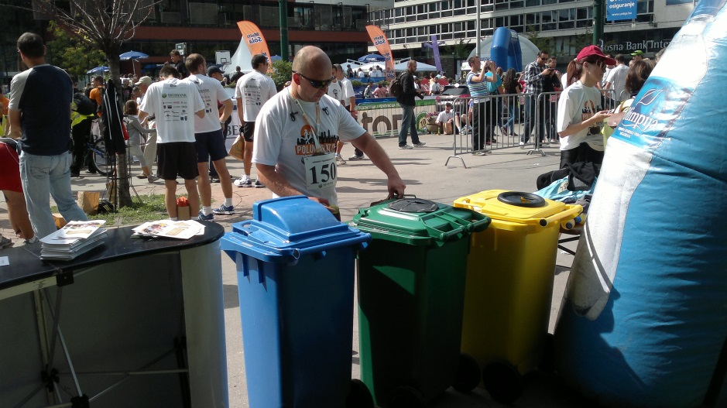
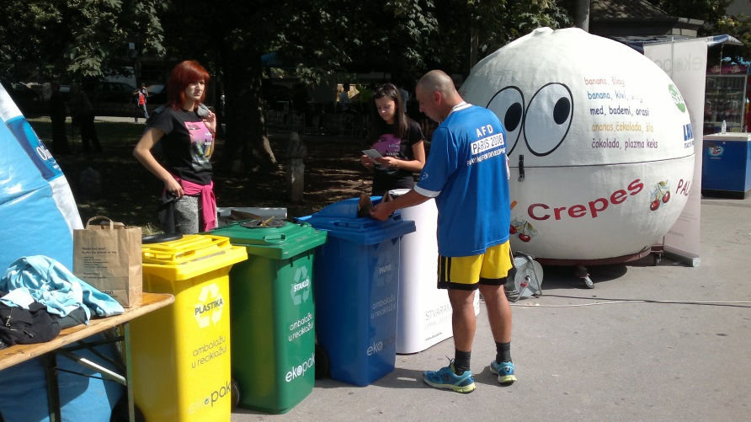
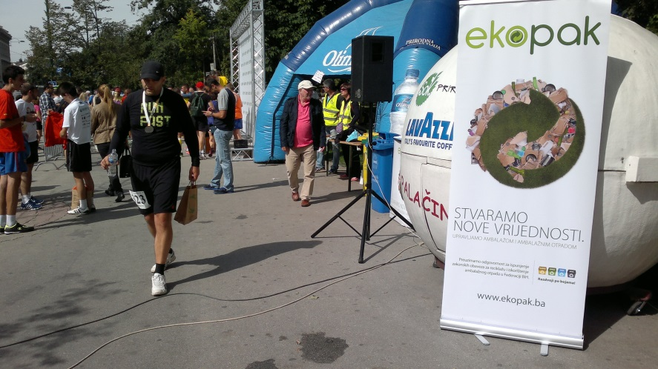
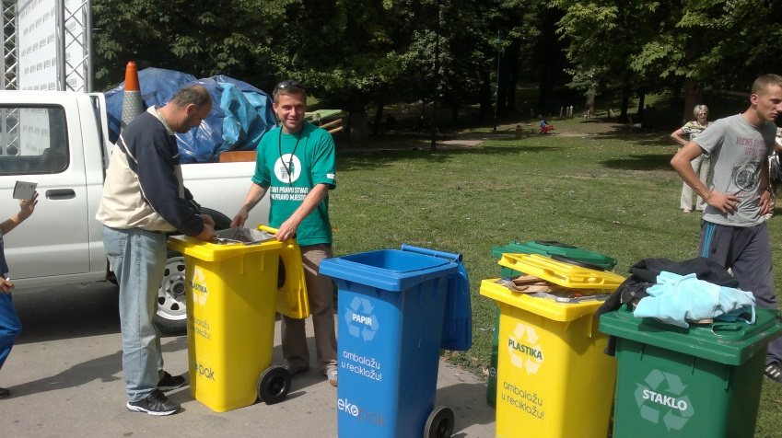
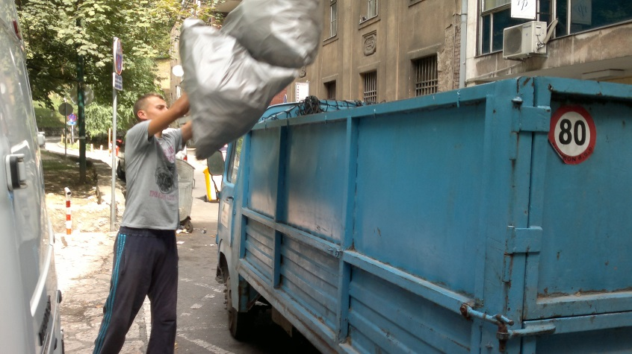
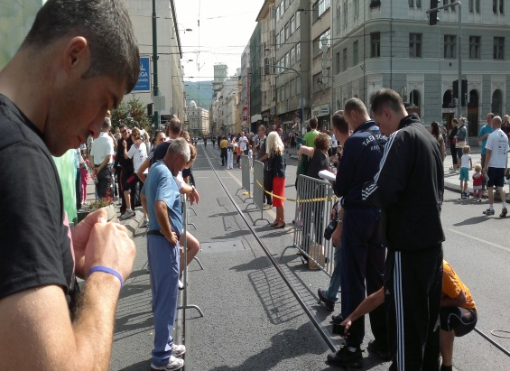
Prikupljanje ambalažnog otpada na Sarajevo polumaratonu

Slide 38
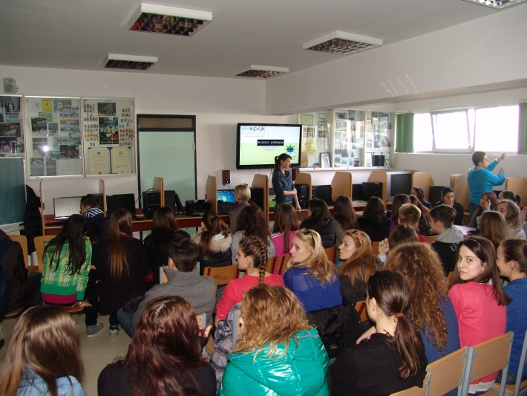
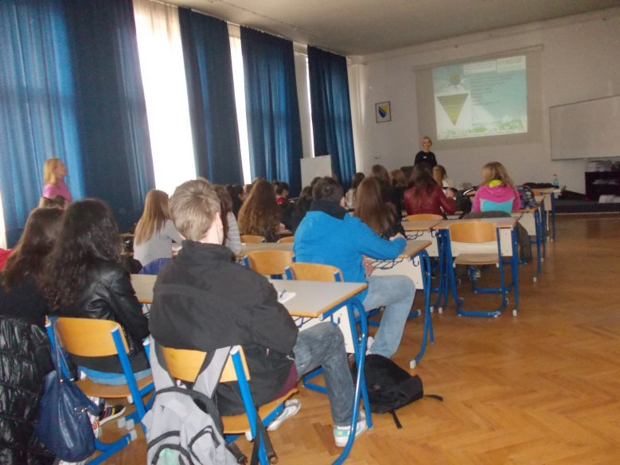


Edukativni projekat „Osmjeh planete Zemlje je u tvojim rukama“ u Sarajevu
1.100 učenika uključeno

Slide 39




Edukativni projekat „Osmjeh planete Zemlje je u tvojim rukama“ u Opštini Prozor Rama - 2.100 djece uključeno

Slide 40





Edukativni projekt„Tvrle Ekolog“ u Opstini Zenica
5.500 učenika uključeno

Slide 41






Podrška mladim umjetnicima kroz Projekat „Waste is taste“,Počitelj

Slide 42



Prijatelj koncerata Zabranjenog pušenja, Tuzla, Sarajevo

Slide 43
Hvala na pažnji!
Zoran Rifelj
Ekopak
Zmaja od Bosne 7-7a, O3/6
71000 Sarajevo
Bosnia and Herzegovina
T: +387 33 921934
F: +387 33 921935
E: prodaja@ekopak.ba
W: www.ekopak.ba

